Slide 1

学生大歓迎
特典その１
参加登録費8,000円
演題申込金3,000円
高校生・学部学生は
全額免除で無料です！
特典その２
講義・実習を優先できるように
学部学生の発表は
10月31日(土曜日)に
割り当てます！

Slide 2
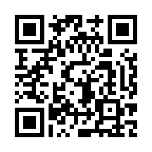
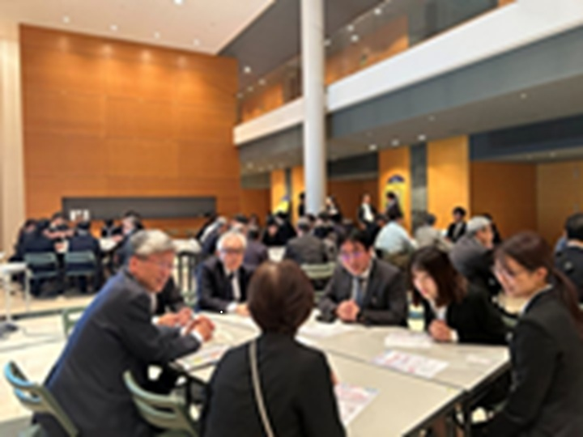

公衆衛生に興味のある
学生向けに
ワークショップを
開催予定
詳細はこちらから↑
（www.jsph.jp/youth_community.html）
（昨年度の企画）

